Slide 1
CEPAL / substituição de importações / pdp

Slide 2
PENSAMENTO ESTRUTURALISTA
Evolução bipolar gera ao mesmo tempo o desenvolvimento do centro e o subdesenvolvimento na periferia
Quatro áreas de contribuição:
Teoria de deterioração dos termos de troca;
Interpretação do processo de industrialização;
Análise dos obstáculos estruturais para o desenvolvimento;
Teoria da inflação.
Aplicação do conceito de centro e periferia

Slide 3
Formação e características estruturais
Desenvolvimento econômico → aumento de bens materiais → renda per capita → aumento da produtividade média do trabalho
Teoria de crescimento Keynes
→ processo de acumulação de capital – intimamente ligado ao progresso tecnológico
Para CEPAL o mundo está composto em Centro e Periferia → desenvolvimento desigual → centro as primeiras economia a adotar as técnicas novas de produção → periferia (as demais)
Periferia → início atrasado → novas técnicas introduzidas somente nos setores primário-exportadores

Slide 4
Formação e características estruturais
Periferia → início atrasado → novas técnicas introduzidas somente nos setores primário-exportadores
A estrutura da produção na periferia → 2 características essenciais:
Especializada e unilateralmente desenvolvida;
Estrutura heterogênea (setor exportador → maior produtividade)

Slide 5
Termos de troca e frutos do progresso tecnológico
Explicação do processo de desenvolvimento começa da hipótese básica de inerente desigualdade
Explicação do processo de desenvolvimento inicia com uma hipótese de desigualdade inerente
O progresso técnico ocorre mais rapidamente nos centros que na periferia → reflete as desiguais taxas de crescimento da produtividade média
Deterioração dos termos de troca

Slide 6
Deterioração dos termos de troca
Onde Lp = produtividade média do trabalho dos bens primários
Pp = preço dos bens primários
Li = Produtividade média do trabalho nos bens industriais
Pi = preço dos bens industriais

Slide 7
O significado da deterioração dos termos de troca
1º Sua alta (aumento dos preços de produtos primários) implica uma transferência do centro para a periferia, no sentido de que nesta a renda real por habitante aumenta mais do que aumentaria pelo simples incremento da produtividade;
2º A constância da relação de troca implica que centros e periferia conservam cada qual para si os frutos de seu próprio progresso técnico, posto que a renda real por habitante tenderá a crescer em cada um deles de acordo com o ritmo de aumento da produtividade;
3º A deterioração dos termos de troca implica uma perda dos frutos do progresso técnico da periferia para o centro.

Slide 8
Deterioração dos termos de troca
Pressuposto: a produtividade aumenta mais no setor industrial que no setor primário
A renda média dos países periféricos aumente mais lentamente que a produtividade do trabalho.
Mesmo que os termos de comércio não se deteriorem, a desigualdade das taxas de aumento da produtividade do trabalho implica uma diferença na média dos níveis de renda.

Slide 9
Causas da deterioração dos termos de troca
Desenvolvimento econômico é um processo de acumulação de capital e progresso técnico que resulta em um crescimento de produto por trabalhador
A demanda por bens industriais e serviços cresce mais rapidamente que a demanda por bens primários.
O crescimento de produção e emprego é mais rápido nos setores secundários e terciários que nas atividades primárias. Isto gera pressões nos salários pagos nos setores primários voltados para a exportação.

Slide 10
Causas da deterioração dos termos de troca
Ainda existe uma tendência à deterioração que se manifesta através de flutuações cíclicas características do capitalismo.
Durante os períodos de crescimento os preços dos produtos primários sobem mais que o dos produtos industriais, mas eles também caem mais durante os períodos de recessão.
As flutuações de preços ocorrem em parte devido a maior força dos sindicatos que impedem maiores quedas dos salários nos países centrais.

Slide 11
A dinâmica do sistema: Desenvolvimento Desigual
Em centros de economias industriais a estrutura econômica é homogênea e diversificada, já na periferia a estrutura é especializada e heterogênea.
Este aspecto agrava a desigualdade entre os dois polos do sistema centro-periferia.

Slide 12
Desenvolvimento orientado para dentro (cf Tavares)
Duas guerras (1914 e 1939)
A industrialização da América Latina foi iniciada por mudanças estruturais que tiveram lugar nos mesmos anos.
1920 – 30 → contração cíclica → medidas para restringir importações → produção domésticas de manufaturas
A industrialização então se torna o principal e obrigatório padrão de crescimento das economias na periferia do sistema.

Slide 13
Contradições na industrialização periférica
Tendência ao desequilíbrio externo e na deterioração dos termos de troca
1- Alta demanda por importação e relativamente baixo crescimento da demanda externa por produtos primários;
2- Economias periféricas iniciam industrialização com abundância de mão de obra e uso de tecnologias capital intensivas → tendência a persistir o desemprego.

Slide 14
Contradições na industrialização periférica
3. Produção em larga escala → unidades de produção de larga escala → incapacidade dos mercados de poupança de vencer as barreiras de atraso
4. Gargalos de infraestrutura e tecnologias não adequadas → geram desemprego e limitam a oferta agrícola.

Slide 15
Maria da Conceição Tavares
Características do modelo exportador
O desenvolvimento do setor exportador (café) deu lugar a um processo de urbanização mais ou menos intenso ao longo do qual se iam estabelecendo as chamadas indústrias de bens de consumo interno tais como as de tecido, calçado, vestuário, móveis etc.
Nos primeiros anos de desenvolvimento (1914 a 1930) a atividade industrial, juntamente com o setor agrícola de subsistência, era insuficiente para dar à atividade interna um dinamismo próprio > o crescimento econômico ficava atrelado ao comportamento da demanda externa por produtos primários.
A alta concentração de propriedade dos recursos naturais e do capital, sobretudo no setor mais produtivo, o exportador, dava lugar a uma distribuição de renda extremamente desigual.

Slide 16
O processo de substituição de importações
1930 → ponto de ruptura → início do processo de substituição de importações
Mudança das variáveis dinâmicas da economia. Houve uma perda de importância relativa do setor externo no processo de formação da renda nacional e um aumento da participação e do dinamismo da atividade interna.
A importância das exportações como principal determinante (exógeno) do crescimento foi substituída pela variável endógena investimento, cujo montante e composição passaram a ser decisivos para a continuação do processo de desenvolvimento.
O setor externo não deixou de desempenhar papel relevante em nossos países; apenas houve uma mudança significativa nas suas funções.
O “processo de substituição das importações” pode ser entendido como um processo de desenvolvimento “parcial” e “fechado” → procurou repetir aceleradamente, em condições históricas distintas, a experiência de industrialização dos países desenvolvidos.

Slide 17
3 momentos marcam o período (Tavares)
1) Da grande crise (1929-1945) até o fim da Segunda Guerra Mundial, transcorreu com reduções severas globais ou específicas da capacidade para importar em diversas conjunturas.
2) Abrange o primeiro decênio (1945-1955) depois da guerra, transcorreu em condições de menores limitações da capacidade para importar. O crescimento do poder de compra das exportações, permitiu um aumento considerável do dinamismo da economia, uma vez que se conjugava a expansão da atividade interna com uma melhoria das condições do setor exportador.
3) A partir de 1954, as condições externas voltaram a ser francamente restritivas (com exceção dos países petrolíferos) e a capacidade para importar da região tendeu à estagnação. A maior parte dos países não pôde manter o seu ritmo de desenvolvimento pela via da substituição de importações (somente México e o Brasil).

Slide 18
A questão do Lucro cf Tavares
Lucro emerge do processo de interações entre os componentes do sistema capitalista, na sua forma completa ou, em linguagem marxista da autora, da “reprodução ampliada do capital”. Por isso, não pode ser deduzido da mais-valia (ou trabalho não pago), nem contabilizado pelo número de horas do “sobre trabalho”.
O lucro requer a valorização, ou precificação em termos monetários, das mercadorias produzidas pela força de trabalho em seu uso de meios de produção.
No seu movimento de auto expansão e valorização permanente, o capital termina por encontrar-se “prisioneiro de si mesmo”, isto é, “o dinheiro tentando valorizar o dinheiro”.
Esta é a idéia chave para a compreensão de um aspecto central, desenvolvido de forma sistemática ao longo de sua obra: a lógica financeira do processo de valorização do capital sobrepondo-se à sua dimensão produtiva. Não são lados (real e financeiro) descolados.

Slide 19
O desenvolvimento e o capital financeiro
Considerando exógenos o esgotamento dos recursos naturais (matérias-primas) e a oferta da força de trabalho, são elementos endógenos a esse processo de valorização: 1. a acumulação de capacidade ociosa, devido ao descompasso entre o investimento em cadeia e o escoamento da produção corrente; e 2. a descoordenação entre os capitalistas, cujas expectativas de rentabilidade são eufóricas, quando tudo vai bem, e são revertidas, bruscamente, para o pânico, quando o endividamento passa a ser considerado excessivo e o risco se torna inaceitável. A acumulação não esbarra nos salários ou na falta de mão de obra, esbarra em si mesma. O capital é o limite de si mesmo.

Slide 20
O desenvolvimento e o capital financeiro
As características gerais do capitalismo, captadas na obra de Tavares por Robilloti (2016), são: 1. movimento dinâmico não tendente à estagnação; 2. falsa oposição entre lucros e salários; 3. alta capacidade de inovação; 4. dinâmica instável; e 5. tendência à valorização do capital no circuito monetário-financeiro.

Slide 21
O desenvolvimento e o capital financeiro
No Brasil os conglomerados financeiros não cumpriram a função do capital financeiro, organizado em associação entre o capital bancário e o capital industrial, a exemplo do caso alemão e japonês.
Ao não almejar mais além do que ser capital rentista e patrimonialista, eles não deram competitividade internacional à indústria brasileira.
A principal característica do capitalismo financeiro brasileiro é sua incapacidade de ter desenvolvido um capital financeiro propriamente nacional.

Slide 22
Desenvolvimento via substituição de importações: Três problemas que impedem a sua continuidade
1) Dimensão e estrutura do mercado interno
o processo de industrialização na América Latina teve lugar apenas em escala nacional, dadas as condições de divisão internacional do trabalho que prevaleciam à época do seu início e que não se modificaram muito. Para ultrapassar este obstáculo, os países maiores puderam apoiar-se no seu mercado interno e passar a desenvolver, sobre a velha estrutura produtiva primária, um moderno setor secundário, readaptando e modernizando o setor de serviços até então voltado para as atividades exportadoras.
Os países da AL realizaram sua substituição baseados na demanda das classes de mais alta renda (sem absorção de gde qtde de mão de obra e com produtos com elevado valor unitário);

Slide 23
Desenvolvimento via substituição de importações: Três problemas que impedem a sua continuidade
2) Problemas decorrentes da natureza da moderna tecnologia, em face do processo de substituição de importações.
Os países subdesenvolvidos importam uma tecnologia concebida pelas economias líderes de acordo com as suas constelações de recursos totalmente diversas das nossas.
O processo de crescimento se dá com um grande esforço de acumulação de capital e com a absorção inadequada das massas crescentes de população ativa que anualmente se incorporam à força de trabalho.
3) No que concerne à constelação de recursos produtivos, a sua característica mais geral é a desproporção existente entre os diversos estoques de fatores: a par de uma abundância relativa de recursos naturais e de mão de obra não qualificada, coexiste a escassez de mão de obra qualificada e de capital.

Slide 24
Políticas de Desenvolvimento Produtivo (PDP)
As políticas de desenvolvimento produtivo podem ser definidas em termos gerais como aquelas que visam fortalecer a estrutura produtiva de uma determinada economia nacional .
PDP horizontais → orientadas para corrigir falhas de mercado
PDP verticais → focadas no desenvolvimento de setores específicos → políticas industriais
Década de 90 → Consenso de Washington ignora as PDPs verticais

Slide 25
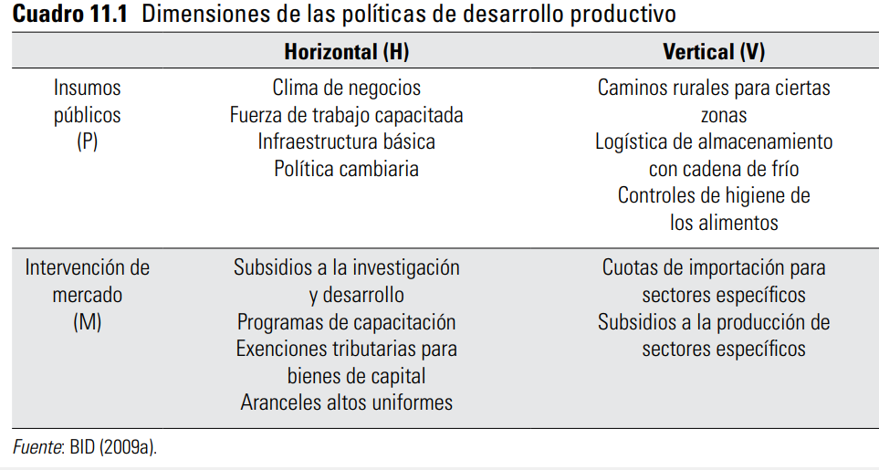
Políticas de Desenvolvimento Produtivo (PDP)

Slide 26
Externalidades e política industrial
Externalidades intra-indústria justificariam uma política industrial?
Não necessariamente. É vital que a produtividade “latente” seja de volume suficiente para dar a esta indústria uma vantagem comparativa no país, ou seja, é uma atividade viável em livre competição com o mundo. Do contrário, seria melhor o país importar o bem, mesmo que haja externalidades.
Existe o caso de externalidades positivas de certos setores econômicos, como o caso de construção de barcos e fabricação de automóveis na Coréia.

Slide 27
PDP e setor estratégico
Setores onde os benefícios do seu desenvolvimento podem se difundir para trás (fornecedores) e para frente (compradores) e dar lugar a formação de clusters com maior produtividade.
Importante que a política industrial garanta que o processo produtivo do setor "estratégico" possa gerar benefícios para outras indústrias.
Acordos comerciais que facilitam mudanças estruturais nos perfis de exportação também constituem políticas industriais.
A visão moderna da política industrial pressupõe que a produtividade é prejudicada por impedimentos a uma ação coletiva benéfica entre os produtores privados.

Slide 28
PDP e setor estratégico
Desenvolvimento de atividades produtivas dinâmicas → desenvolvimento da hotelaria → desenvolvimento de logística e transporte.
As políticas industriais voltadas para os problemas de coordenação tendem a ser cada vez mais relevantes à medida que as economias estabelecem as bases para seu progresso econômico e ganham relevância.

Slide 29
Políticas Industriais e América Latina
Auge entre 1960 e 1970
A orientação básica da política industrial era a substituição de importações. O principal instrumento de política para a promoção de novas indústrias era a proteção tarifária e as barreiras não tarifárias a importação.
Muitos países usaram o estado para investir no que os formuladores de políticas os viam como setores estratégicos, com as empresas estatais tornando-se participantes importantes na economia em setores como ferro, aço, extração e refino de petróleo, serviços públicos, telecomunicações e muitos outros.
A maioria dos países criou bancos de desenvolvimento

Slide 30
PDP e Consenso de Washington
Embora o chamado Consenso de Washington da década de 1990 visava especificamente a política macroeconômica e não a política industrial, seu espírito liberalizante foi aplicado de tal forma que corroeu a política industrial na região.
Pode-se dizer que esse processo de depuração das políticas industriais desmontou indiscriminadamente o bom e o mau.
O interesse pela política industrial está crescendo novamente, à medida que o desempenho das economias é inferior e os governos percebem que boas políticas macroeconômicas não são suficientes para impulsionar o crescimento econômico.

Slide 31
Bibliografia
BID, Política Industrial en América Latina: fantasma o ave fénix?
Melo, H. P (org.) – Maria da Conceição Tavares
Rodriguez, O – O estruturalismo latino-americano

